Slide 1
קהילת מהלכי"ם ארצית מעלים את הרף לכיתות מתמטיקה תשפ"ב
מפגש שלישי: 07.12.2021
אורלי גוטליב שראל אייבר

Slide 2
אז מה בתפריט היום?
שונות מנהלתיות
בעיה שלישית – חיובי כוזב
הפעלות בעיות בכיתות
טופס רפלקציה לשיתוף הפעלה בכיתה

Slide 3
התייחסות למדריך למורה מהמפגש הקודם

Slide 4
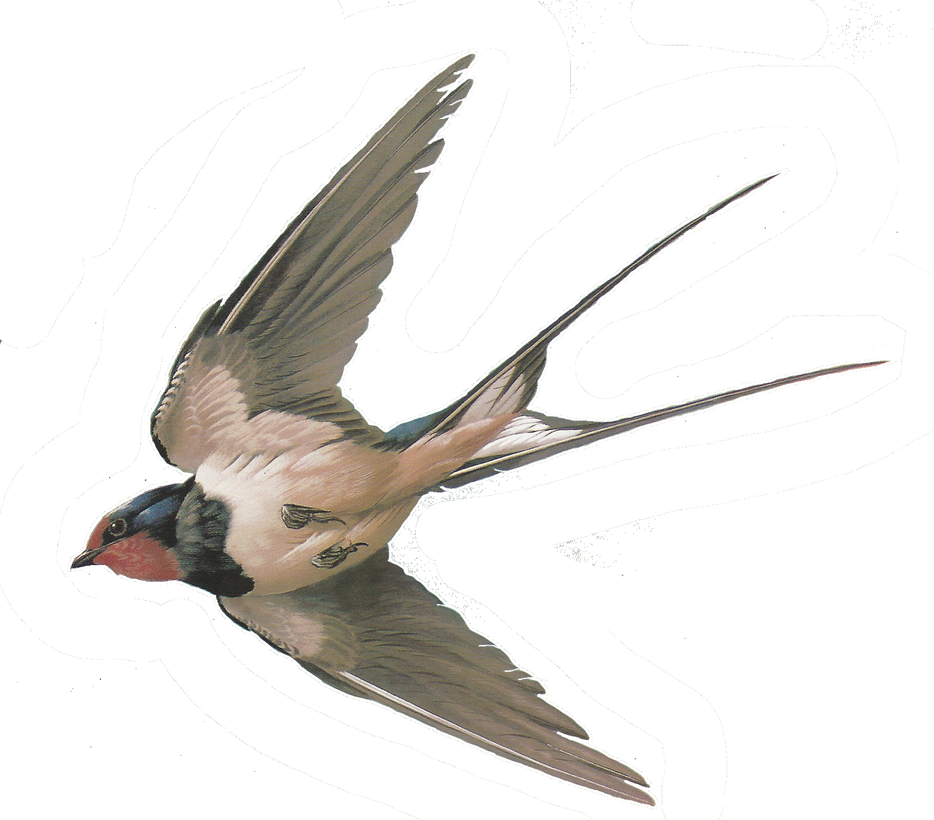
סנונית ראשונה – הפעלת בעיה בכיתות

Slide 5
בעיה שלישית: חיובי כוזב
קישור לבעיה
פתרון סעיפים 2-1 בזוגות
דיון במליאה על ההיבטים המתמטיים של סעיפים 2-1
פתרון סעיפים 4-3 בזוגות
דיון במליאה על ההיבטים המתמטיים של סעיפים 4-3

Slide 6
מעבר על המדריך למורה
קישור למדריך
קראו את החלקים האדומים במדריך למורה
זהו מדריך למורה בשלבי ההתהוות שלו – מה הייתם מוסיפים?

Slide 7
הפסקפה (גם תה מותר...)

Slide 8
יאללה, ממשיכים!

Slide 9
רישום לקהילת מהלכי"ם ארצית תשפ"ב באתר מש"ל

Slide 10
הפעלות בכיתות הכנה למשימות א-סינכרוניות
3 הפעלות בכיתות של בעיות (הבעיות שונות זו מזו)
כל הפעלה בין שני מפגשים סינכרוניים (אחרי המפגש השלישי [היום], הרביעי והחמישי)
שיתוף מפורט באמצעות טופס רפלקציה של הפעלת בעיה

Slide 11
הפעלה בכיתה מתאוריה למעשה
הפעלה בכיתה דורשת הכנה יסודית לפניה, ושיתוף אחריה:
בחירת הבעיה – התאמה לקבוצת גיל, רמת קושי, סילבוס, עניין המורה
מעבר על טופס הרפלקציה טרם ההפעלה
מילוי טופס הרפלקציה בסמיכות להפעלה
כל מורה ת/ישתף בקצרה מהפעלה אחת שלה/ו

Slide 12
אפשרויות לבחירת בעיה
בעיה מהמאגר (נמצא בקהילת מהלכי"ם ארצית תשפ"ב באתר מש"ל)
הבעיות מאתר עדש"ה ששלחנו בקבוצת הווטסאפ
להפעיל בכיתות בעיה שאתם יצרתם
בחירה של בעיה שאינה מהמאגר (או הבעיות מאתר עדש"ה ששלחנו בקבוצת הווטסאפ) צריכה עיבוד משותף יחד איתנו של הבעיה ושל אופן הפעלתה בכיתה – לפני שהבעיה וההפעלה מאושרות להפעלה בכיתות
זהו החלק המעשי של מפגשי הקהילה (וההשתלמות) והוא צריך להתבצע ברצינות וקפדנות על הפרטים

Slide 13
חשיבה ראשונית בזוגות על הפעלות בכיתה

Slide 14
שיתופים ושאלות

Slide 15
טופס רפלקציה של הפעלת בעיה קווים לדמותו
7 חלקים לטופס
חלק 1: פרטים כללים (של המפעיל והכיתה)
חלק 2: תיאור הבעיה
חלק 3: מבט כללי על הפעלת הבעיה
חלק 4: שיגור הבעיה
חלק 5: בעת פתרון הבעיה
חלק 6: דיון על הבעיה
חלק 7: מבט לאחור

Slide 16
סיכום
קישור לשאלון משוב למפגש

